Slide 1
Pengantar sistem Basis Data
Lingkungan Basis data
(pert 2)
Reva Ragam Santika,M.Kom

Slide 2
Pengantar
Tujuan utama dari sistem database adalah menyediakan pemakai melalui suatu pandangan abstrak mengenai data, dengan menyembunyikan detail dari bagaimana data disimpan dan dimanipulasikan. Oleh karena itu, titik awal untuk perancangan sebuah database haruslah abstrak dan deskripsi umum dari kebutuhan-kebutuhan informasi suatu organisasi harus digambarkan di dalam database

Slide 3
Arsitektur Sistem Database
Tiga dari empat karakteristik penting database, yaitu
(1) adanya penyekatan antara program dan data (kebebasan data-program dan operasi-program),
(2) Dukungan multiple view, serta
(3) menggunakan katalog untuk menyimpan deskripsi database (skema).
Berdasarkan tiga karakteristik utama database diatas dapat memberikan gambaran arsitektur sistem database.
Arsitektur sistem database dapat digambarkan dalam bentuk arsitektur tiga-skema (three-schema architecture).
Tujuan dari gambaran arsitektur tiga-skema tersebut adalah untuk memisahkan antara sisi aplikasi user dengan struktur fisik database.

Slide 4
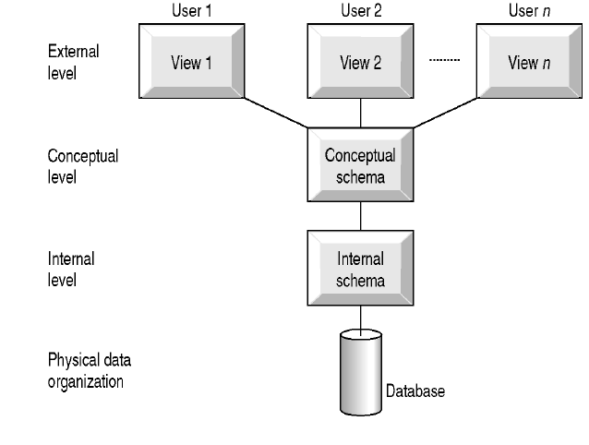
Arsitektur basis data
External /conceptual mapping
Conceptual/internal mapping

Slide 5
1. Tingkat Eksternal (External Level)
Tingkat eksternal merupakan cara pandang pemakai terhadap database. Pada tingkat ini menggambarkan bagian database yang relevan bagi seorang pemakai tertentu. Tingkat eksternal terdiri dari sejumlah cara pandang yang berbeda dari sebuah database.
Masing-masing pemakai merepresentasikan dalam bentuk yang sudah dikenalnya. Cara pandang secara eksternal hanya terbatas pada entitas, atribut dan hubungan antar entitas (relationship) yang diperlukan saja.
Contoh : view dari mahasiswa, view dari mata kuliah

Slide 6
2. Tingkat Konseptual (Conseptual Level)
Tingkat konseptual merupakan kumpulan cara pandang terhadap database. Pada tingkat ini menggambarkan data yang disimpan dalam database dan hubungan antara datanya. Hal-hal yang digambarkan dalam tingkat konseptual adalah :
- semua entitas beserta atribut dan hubungannya
- batasan data
- informasi semantik tentang data
- keamanan dan integritas informasi
Deskripsi data dari entitas pada tingkat ini hanya terdiri dari jenis data dan besarnya atribut tanpa memperhatikan besarnya penyimpanan dalam ukuran byte. Contoh : entity, relationship, tipe data dan constraint

Slide 7
3 Tingkat Internal (Internal Level)
Tingkat internal merupakan perwujudan database dalam komputer. Pada tingkat ini menggambarkan bagaimana database disimpan secara fisik di dalam peralatan storage yang berkaitan erat dengan tempat penyimpanan/physical storage.
Tingkat internal memperhatikan hal-hal berikut ini :
- alokasi ruang penyimpanan data dan indeks
- deskripsi record untuk penyimpanan (dengan ukuran penyimpanan untuk data elemen
Contoh : organisasi file secara sequential, raltive atau index sequential
- penempatan record
- penempatan data dan teknik encryption

Slide 8
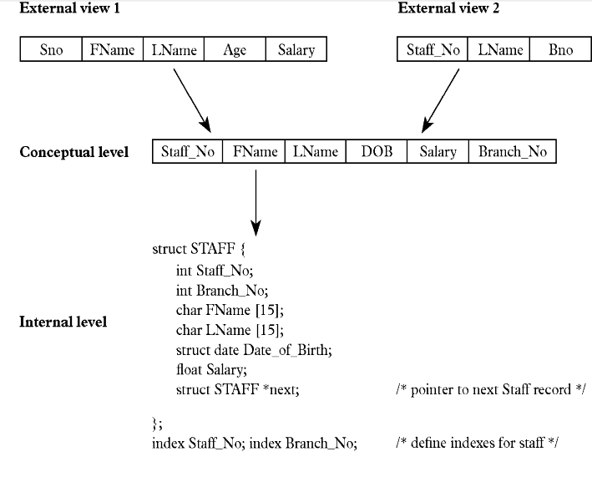
Contoh

Slide 9
Data Independence
Tujuan utama dari 3 tingkat arsitektur (three-schema architecture) adalah memelihara kemandirian data (data independence) yang berarti perubahan yang terjadi pada tingkat yang lebih rendah tidak mempengaruhi tingkat yang lebih tinggi.
Ada 2 jenis data independence, yaitu
1. Physical Data Independence
bahwa internal schema dapat diubah oleh DBA tanpa menggangu conceptual schema. Dengan kata lain physical data independence menunjukkan kekebalan conceptual schema terhadap perubahan internal schema.
Contoh : - Menambah indeks tambahan
- Merubah penyimpanan data
- Merubah organisasi file dari sequential ke index sequential

Slide 10
Data Independence
2. Logical Data Independence
bahwa conceptual schema dapat diubah oleh DBA tanpa menggangu external schema (program aplikasi). Dengan kata lain logical data independence menunjukkan kekebalan external schema terhadap perubahan conceptual schema.
Contoh : - Menambah dan menghapus suatu tipe record/item data
- Merubah format data
- merubah constraint

Slide 11
Part 1
1. Sebutkan Tujuan dari penggambaran Arsitektur sistem database dalam bentuk arsitektur tiga-skema (three-schema architecture) ?
Tujuan dari gambaran arsitektur tiga-skema tersebut adalah untuk memisahkan antara sisi aplikasi user dengan struktur fisik database.
2. tingkat pada arsitektur database yang menggambarkan data yang disimpan dalam database dan hubungan antara datanya
konsepsual

Slide 12
Part 1
3. Tujuan utama dari 3 tingkat arsitektur (three-schema architecture) adalah memelihara kemandirian data yang berarti perubahan yang terjadi pada tingkat yang lebih rendah tidak mempengaruhi tingkat yang lebih tinggi. Yaitu….
Data Independence
4. conceptual schema dapat diubah oleh DBA tanpa menggangu external schema (program aplikasi).
Logical data independence

Slide 13
Perlunya Prinsip Data Independence
Database administrator dapat merubah isi, lokasi dan organisasi database tanpa mengganggu program aplikasi yang sudah ada
Vendor hardware & software pengelolaan data bisa memperkenalkan produk-produk baru tanpa mengganggu program-program aplikasi yang sudah ada
Untuk memudahkan perkembangan program aplikasi
Memberikan fasilitas pengontrolan terpusat oleh DBA demi security dan integritas data, dengan memperhatikan perubahan-perubahan kebutuhan user

Slide 14
Mapping (transformasi)
Proses pendefinisian informasi dari satu level ke level lainnya.
Konseptual/Internal Mapping
Pendefinisian hubungan antara view konseptual dengan basis data di level internal. (Bagaimana record-record / field-filed didalam level konseptual didefinisikan di level internal)
Eksternal/Konseptual Mapping
Pendefinisikan hubungan antra view konseptual dengan view eksternal

Slide 15


Schemas dan Instances
Database Schema (Meta –data)
diskripsi dari basis data yang dibuat pada saat perancangan dan diharapkan tidak akan sering berubah
model data mempunyai konvensi-konvensi tertentu untuk menampilkan skema (schema diagram). Diagram skema hanya menampilkan beberapa aspek dari skema basis data, yaitu : nama tipe record, item-item data dan constraintnya.
Contoh basis data
Contoh Database Schema

Slide 16
Contoh pembuatan schema
namarelasi_schema : (namaatribut1 tipe[ukuran]1, namaatribut2 tipe[ukuran]2,...., namaatributn tipe[ukuran]n, foreign key (namaatributfk) references namarelasiinduk, primary key (namaatributpk))
Contoh :
Mahasiswa_Schema: (NIM char[8], Nama Char[50], Alamat Char[50], Primary Key (NIM))
Nim | Nama | Alamat

Slide 17
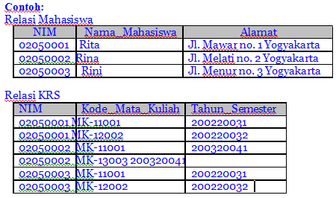
Instance schema menunjukkan aktual elemen data/entri dalam setiap relasi. nilai instance schema diperlukan untuk menunjukkan nilai data sesungguhnya yang ada di dalam schema

Slide 18
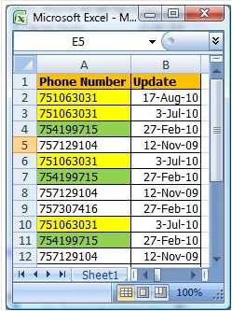
Redudansi data
Yaitu munculnya data-data yang sama secara berulang-ulang pada beberapa file basis data yang semestinya tidak diperlukan , dan akan mengakibatkan proses update jadi lebih lama
Contoh kasus redudansi data

Slide 19
Fungsi DBMS
Fungsi DBMS
Layanan - layanan yang sebaiknya disediakan oleh database management system adalah :
1. Penyimpanan, pengambilan dan perubahan data
Sebuah DBMS harus menyediakan kemampuan menyimpan, mengambil dan merubah data dalam database.
2. Katalog yang dapat diakses pemakai
menyediakan sebuah katalog yang berisi deskripsi item data yang disimpan dan diakses oleh pemakai.
3. Mendukung Transaksi
Menyediakan mekanisme yang akan menjamin semua perubahan yang berhubungan dengan transaksi yang sudah ada atau yang akan dibuat.

Slide 20
Fungsi DBMS
4. Melayani kontrol concurrency
Sebuah DBMS harus menyediakan mekanisme yang menjamin database ter-update secara benar pada saat beberapa pemakai melakukan perubahan terhadap database yang sama secara bersamaan.
5. Melayani recovery
Menyediakan mekanisme untuk mengembalikan database ke keadaan sebelum terjadinya kerusakan pada database tersebut.
6. Melayani autorisasi
Sebuah DBMS harus menyediakan mekanisme untuk menjamin bahwa hanya pemakai yang berwenang saja yang dapat mengakses database.
7.

Slide 21
7. Mendukung komunikasi data
Sebuah DBMS harus mampu terintegrasi dengan software komunikasi.
8. Melayani integrity
Sebuah DBMS bertujuan untuk menjamin semua data dalam database dan setiap terjadi perubahan data harus sesuai dengan aturan yang berlaku.
9. Melayani data independence
Sebuah DBMS harus mencakup fasilitas untuk mendukung kemandirian program dari struktur database yang sesungguhnya.
10. Melayani utility
Sebuah DBMS sebaiknya menyediakan kumpulan layanan utility.

Slide 22
Part 2
5. Proses pendefinisian informasi dari satu level ke level lainnya.
Mapping
6. Fungsi DBMS yang Menyediakan mekanisme untuk mengembalikan database ke keadaan sebelum terjadinya kerusakan pada database tersebut disebut
Data recovery

Slide 23
Part 2
7. Nilai aktual elemen data/entri dalam setiap relasi. Yang diperlukan untuk menunjukkan nilai data sesungguhnya yang ada di dalam schema
Instance schema
8. Fungsi DBMS yang Sebuah DBMS bertujuan untuk menjamin semua data dalam database dan setiap terjadi perubahan data harus sesuai dengan aturan yang berlaku.
Data integrity

Slide 24
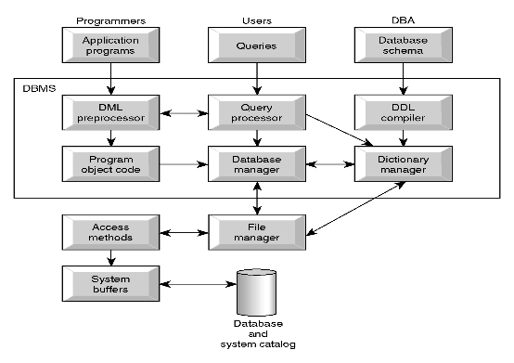
Komponen DBMS

Slide 25
Penjelasan
1. Query Processsor
Komponen yang merubah bentuk query ke dalam instruksi tingkat rendah ke database manager
2. Database Manager
Menerima query-query lalu memeriksa skema eksternal dan konseptual untuk menentukan record-record konseptual yang diperlukan
3. File Manager
Memanipulasi penyimpanan file dan mengatur alokasi ruang penyimpanan pada disk dan menentukan record-record konseptual yang diperlukan
4. DML Preprocessor
Modul yang merubah perintah DML embedded ke dalam program aplikasi ke standar fungsi pemanggilan dalam bahasa pemrograman
5. DDL Compiler
Merubah perintah DDL menjadi kumpulan tabel yang berisi metadata.
6. Dictionary Manager
Mengatur akses dan memelihara data dictionary. Data dictionary diakses oleh komponen DBMS yang lain.0

Slide 26
Database Language
DDL (data definition language )
sebuah bahasa yang mengijinkan DBA atau user untuk mendeskripsikan dan memberi nama entitas, atribut, dan
hubungan yang diperlukan aplikasi beserta integrity yang berhubungan dan batasan keamanan
DML
sebuah bahasa yang menyediakan sekumpulan operasi yang mendukung suatu operasi manipulasi data yang berada dalam basis data.
Secara dasar ada dua tipe DML :
Prosedural, yang membutuhkan pemakai untuk menspesifikasikan data apa yang dibutuhkan dan bagaimana untuk mendapatkannya contoh dbase III, foxbase
Non prosedural, yang membutuhkan pemakai untuk menspesikasikan data apa yang dibutuhkan tanpa menspesifikasikan bagaimana untuk mendapatkannya. Contoh SQL, QBE.

Slide 27
Contoh
Secara dasar ada dua tipe DML :
Prosedural : dbase III
Aktifkan database dengan nama file universitas.DBF yang mana data tersebut disimpan pada drive D dalam directory Data
Jawab :
1. set directory d:\dbase 
use universitas 
use mhs 
edit 10
2. Use d:\dbase\universitas \mhs 
edit 10
2. Non prosedural : SQL
use universitas
update mhs set nama=“Rina” where nim =“555”

Slide 28
Database Language
DCL ( data Control Language)
sekumpulan perintah-perintah yang digunakan untuk pengaksesan data. Data sebagai bagian penting dari keseluruhan sistem basis data haruslah diambil langkah yang tepat untuk memeriksa akses dari user dan data tidak valid yang dibuat oleh kita. Untuk menjaga hal ini maka kita butuh pernyataan DCL yang benar. Perintah-perintah yang ada pada DCL Yaitu : 1. GRANT
2. REVOKE 2.

Slide 29
Part 3
9. Komponen DBMS yang Menerima query-query lalu memeriksa skema eksternal dan konseptual untuk menentukan record-record konseptual yang diperlukan
Database manager
10. Tipe DML yang membutuhkan pemakai untuk menspesikasikan data apa yang dibutuhkan tanpa menspesifikasikan bagaimana untuk mendapatkannya
Non procedural

Slide 30
Part 3
11. bahasa yang mengijinkan DBA atau user untuk mendeskripsikan dan memberi nama entitas, atribut, dan hubungan yang diperlukan aplikasi beserta integrity yang berhubungan dan batasan keamanan
DDL (data Definition Language)

Slide 31
Data Model dan konsepsual model
PENGERTIAN MODEL DATA :
Sekumpulan konsep-konsep untuk menerangkan data, hubungan-hubungan antara data dan batasan-batasan data yang terintegrasi di dalam suatu organisasi
JENIS-JENIS MODEL DATA
A. Model data berbasis objek
B. Model data berbasis record
C. Model data fisik
D. Model data konseptual

Slide 32
Model data berbasis Object
A. OBJECT BASED DATA MODEL
Model data berbasis objek menggunakan konsep entitas, atribut dan hubungan antar entitas.
Terdiri dari :
Entity Relationship model
functional
Semantik data model
Object oriented
ENTITY RELATIONSHIP MODEL
Model untuk menjelaskan hubungan antar data dalam basis data berdasarkan suatu persepsi bahwa real word terdiri dari objek-object dasar yang mempunyai hubungan atau relasi antara objek-objek tersebut

Slide 33
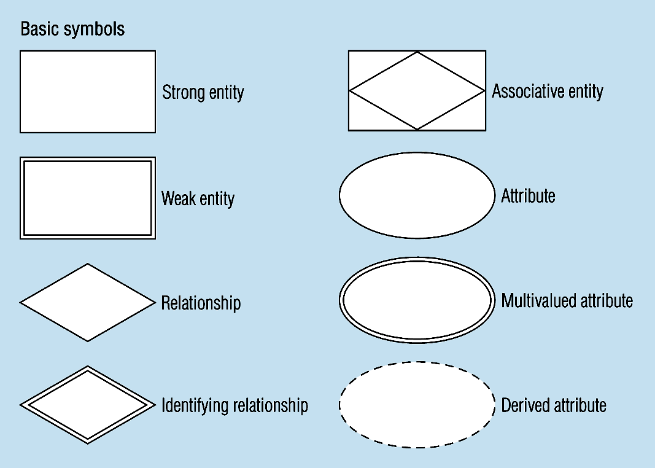
Simbol dalam ERD
Komponen dalam model E-R
Entity
Relationship
Attribute
Mapping Cardinality
Entitas yang juga merupakan Relationship
Simbol Entity
Simbol Relationship
Simbol Attribute

Slide 34
TGL
LAHIR
NIP
NAMA
GELAR
Dosen
Atribut composite
NAMA
DEPAN
NAMA
TENGAH
NAMA
BLKNG
NAMA
Dosen

Slide 35
d. ATRIBUT DERIVATIF →Suatu atribut yg dihasilkan dari atribut yang lain
TGL
LAHIR
UMUR
Dosen

Slide 36
Istilah-istilah Dalam Sistem
Basis Data
Enterprise yaitu suatu bentuk organisasi Contoh Enterprise: Sekolah, Rumah Sakit Sekolah : Database Nilai
Rumah sakit : AdministrasiPasien
Entitas yaitu suatu obyek yang dapat dibedakan dengan objek lainnya
Contoh :
Database Nilai → entitas: Mahasiswa, Matapelajaran Database AdministrasiPasien → entitas: Pasien, Dokter, Obat

Slide 37
Istilah dalam Sistem Basisdata
lanjutan
c. Atribute/field yaitu setiap entitas mempunyai atribut atau
suatu sebutan untuk mewakili suatu entitas.
Contoh :
Entity siswa → field = Nim, nama_siswa,alamat,dll
Entity nasabah →field=Kd_nasabah,nama_nasabah,dll
yang
d. Data value yaitu data aktual atau informasi disimpan pada tiap data elemen atau atribute.
Contoh :
Atribut nama_karyawan →sutrisno, budiman, dll

Slide 38
Istilah dalam Sistem Basisdata
lanjutan
Record/tuple yaitu kumpulan elemen-elemen yang saling berkaitan menginformasikan tentang suatu entity secara lengkap.
File yaitu kumpulan record-record sejenis yang mempunyai panjang elemen sama, atribute yang sama namun berbeda-beda data valuenya.
Kunci elemen data yaitu tanda pengenal yang secara unik mengindentifikasikan entitas dari suatu kumpulan entitas

Slide 39
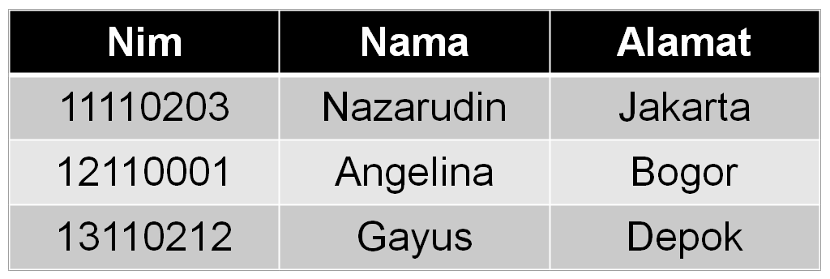
Contoh Penggambaran Suatu
Entity
Mahasiswa
Field
Elemen
Kunci
Entity/
Entitas
Record
Data
Value

Slide 40
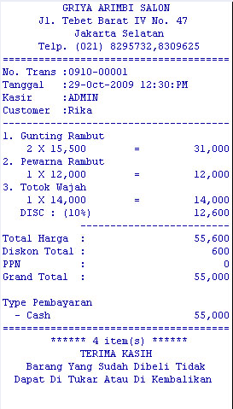
Latihan
buat ERD dari dokumen di samping (logical design)

Slide 41
Tugas Takehome
Toko “Bunda cake” menjual berbagai macam kue buat lah :
Enterprise
Entitas
Atribut
Data value
Record
Kunci elemen

